Slide 1
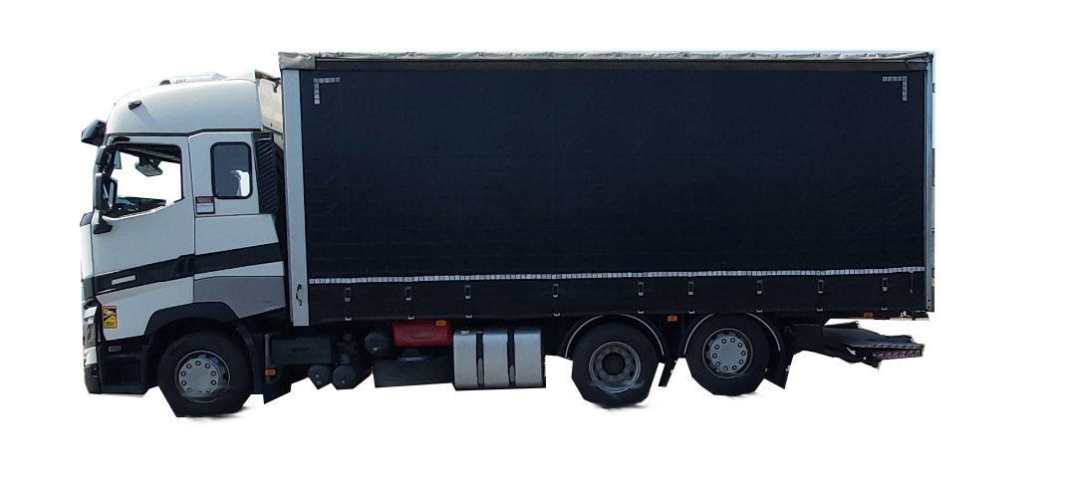

Programme de formation : Permis C
Temps | Objectifs | Méthodes | Moyens |  | Durée
Administratif | Connaitre le centre, l’équipe de formation, Les examens Vérifier les prérequis | Magistrale, débat | Salle de formation Livret pédagogique Site internet |  | Durées adaptables en fonction des besoins des apprenants
Théorie | Connaître la réglementation nécessaire aux réponses de l’examen du permis de conduire. Connaître les contenus des fiches de sécurité | Active, magistrale Active, magistrale | Salle de formation Livret pédagogique Site internet
Vérifications courantes de sécurité | Connaître les différents socles Connaître les différents thèmes Connaître le déroulé de l’examen | Active, démonstrative Active, démonstrative Expérimentale | Véhicule de la catégorie C Site internet Documents d’apprentissage
Maniabilité | Savoir réaliser : un créneau (à gauche et à droite) Une mise à quai (à gauche et à droite) | Démonstrative, Active, Expérimentale, Autonomie, | Véhicule de la catégorie C Site internet Pistes fermées, réservées à la manœuvre
Évaluation | Savoir réaliser une vérification courante de sécurité sur un véhicule affecté au transport de marchandises d’un PTAC supérieur à 3,5T | Évaluation formative | Véhicule de la catégorie C Document d’évaluation. Pistes fermées, réservées à la manœuvre Piquets examens |  | 30’ par apprenant
Circulation | Maîtriser le maniement du véhicule dans un trafic faible ou nul Appréhender la route en fonction du gabarit du véhicule dans des conditions normales de circulation Circuler dans des conditions difficiles et partager la route avec les autres usagers. Pratiquer une conduite autonome, sûre et économique. | Démonstrative, Expérimentale, | Véhicule de la catégorie C
N° NAF : 8559 A
N° de Siret : 803 202 100 000 35
N° de déclaration d’activité : 53560897856 auprès de la préfecture de la Région Bretagne

